Slide 1

TV简介与生产流程介绍
From: Yingnian. Xing Date: Jun-26- 2014’

Slide 2


个人介绍
转换TV生产T1中段
深耕厦门
冠捷
经历
2005
1999
2009
至今
冠捷
就职福清CRT生产M1线
转调厦门
简历
姓名： 邢迎年 10000032
服务部门： 厦门厂 制造生产部 培训组
工作内容：负责新进员工培训、技能岗位认证
Notes:
授课时间：0.5分钟
授课方式：讲授法
授课要点：
在课程开始之前，我先自我介绍一下……（姓名、卡号、服务部门、年资 、负责事项）。
写上自己的名字
资源支持：
电脑
投影仪
话筒/音箱
白板笔

Slide 3



Content
1
2
TV介简
TV生产流程介绍

Slide 4
Content
1
TV介简

Slide 5
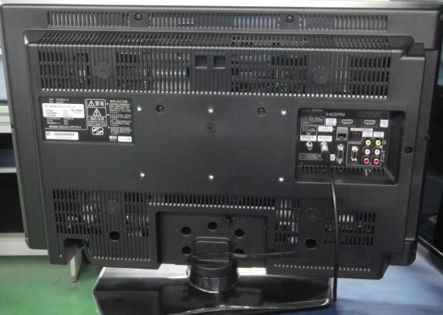
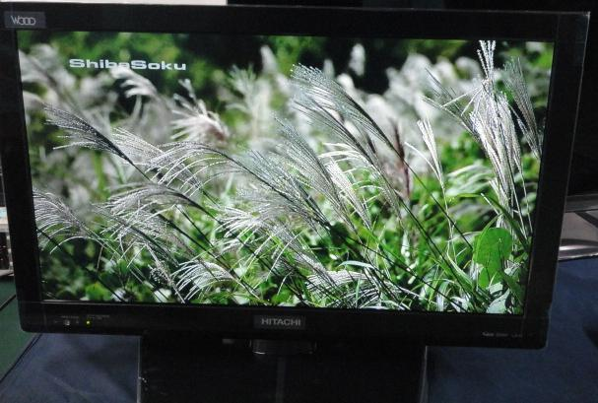
TV简介
外部结构
正面
背面
ID
label

Slide 6
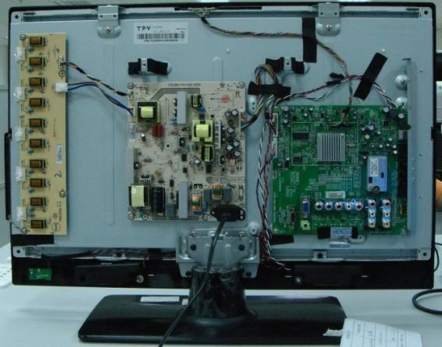
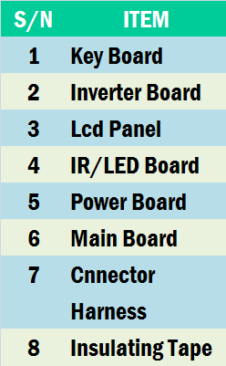
TV简介
内部结构
2
7
8
5
1
3
6
4

Slide 7
Content
2
TV生产流程介绍

Slide 8

TV生产流程介绍
1
生产车间
1
2
AIS 生产流程
3
MI 生产流程
4
SI 生产流程
3

Slide 9
TV生产流程介绍
1
生产车间

Slide 10
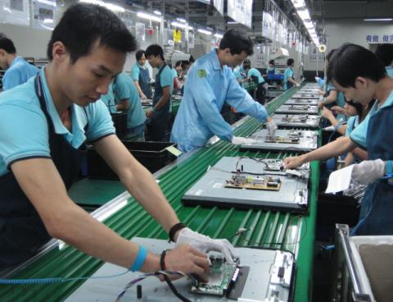
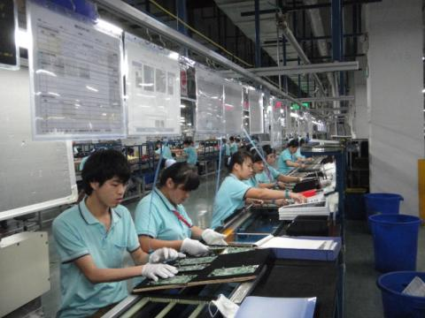

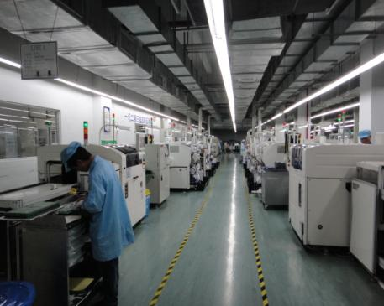




TV生产车间
SI
MI
AIS

Slide 11
TV生产流程介绍
2
AIS 生产流程

Slide 12
AIS--POWER板生产流程
元件贴装
点胶
回焊炉
AI插件
目视检验
检测机
AI铆钉
AIS工艺流程-POWER生产流程
AIS-PB

Slide 13
AIS---主板生产流程
Non-formal Information
回焊炉
调整站
AOI检验
贴片
目检
印刷
AI插件
AIS工艺流程-主板生产流程
AIS-MB

Slide 14
AIS---LB生产流程
目检
热测
点胶
回流焊
LED贴装
LED贴装
固胶
印刷
偏心测试
打码
AIS工艺流程-LB生产流程
辉度测试
AIS-LB

Slide 15
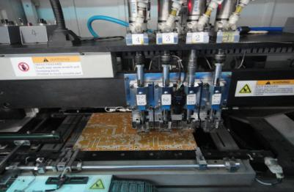
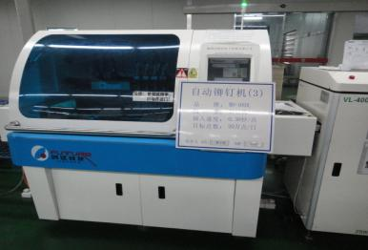
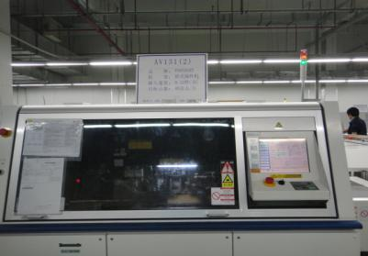
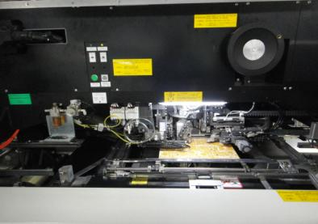
AIS生产流程
自动铆钉、自动插件
自动铆钉机
自动插件机

Slide 16

关 注 政 事
一同学微博：昨晚一夜未眠，思索习总一口气打了那么多大老虎，那么多重要的职位出现空缺，党和国家如何正常运转，如果组织突然征召我去填补空位该怎么办？我这么年轻，还没有太多威望，会不会引起党内的纷争？会不会成为美帝国干涉我国内政的一个借口？会不会引起第三次世界大战？如果这样我该是临危受命还是婉言相拒？

Slide 17
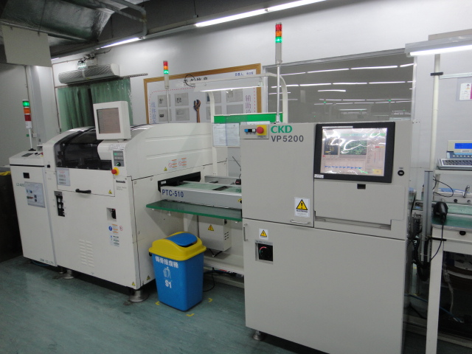
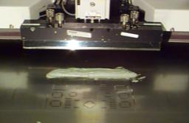
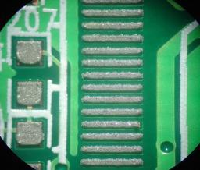
AIS生产流程
印刷、自动锡膏厚度检测
Printing………………………………
Speed
Stencil
Roll
Roll

Slide 18
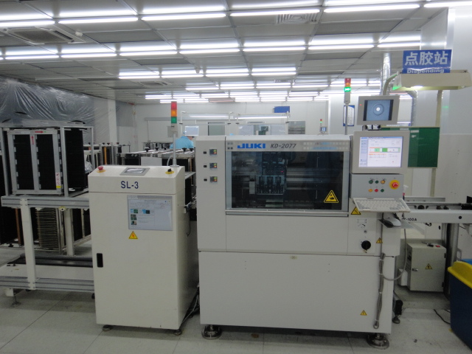
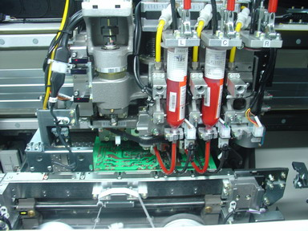
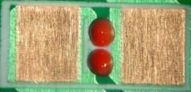
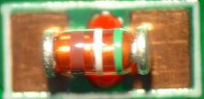
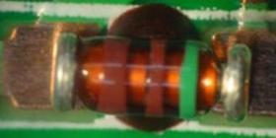
AIS生产流程
点胶工艺
点胶图样
贴片图样
点胶机型号:JUKI 2077
●配备三种点胶嘴(VS、S、L），可以任意设定点胶量；
●可以进行多点点胶，0603到大型元件均能适应；
●点胶方向从-90度至89度按1度倾斜的间距进行设定。
固化图样

Slide 19
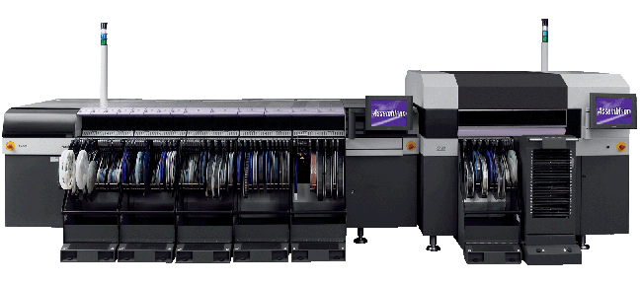
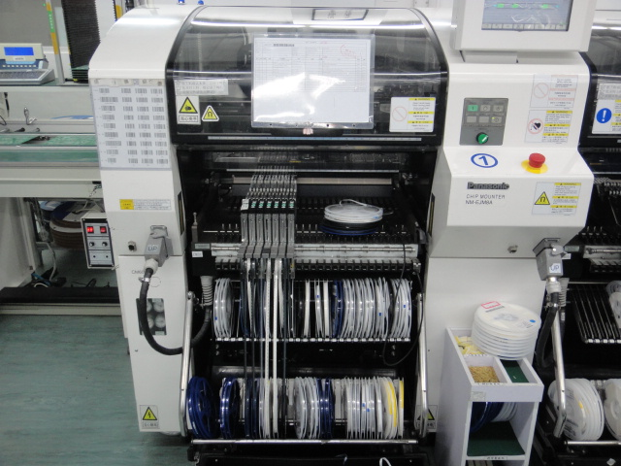
AIS生产流程
元件贴装
高速贴片机型号:Assembleon AX5
●理论产能:14万点/小时；
●贴装精度： 50微米(µ+4 sigma Cpk≥1.33), 40微米(µ+3 sigma Cpk≥1.00)；
●贴装范围：片式元件0.4×0.2毫米（01005）到45×45毫米。
泛用贴片机型号:Assembleon AQ2
●理论产能:
5300点/小时；
●贴装精度：
40微米(µ+4sigma)；
●贴装范围：
片式元件0.4×0.2毫米（01005）到45×45毫米。

Slide 20
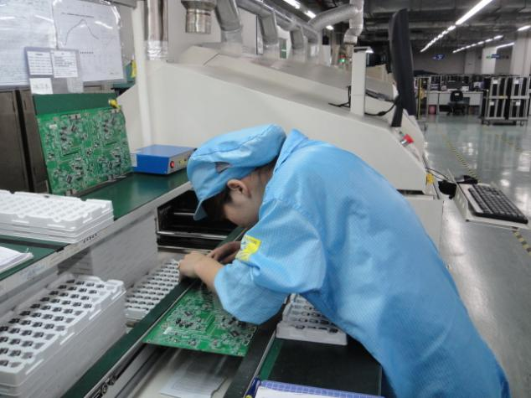
AIS生产流程
印刷炉前检验
调整站

Slide 21
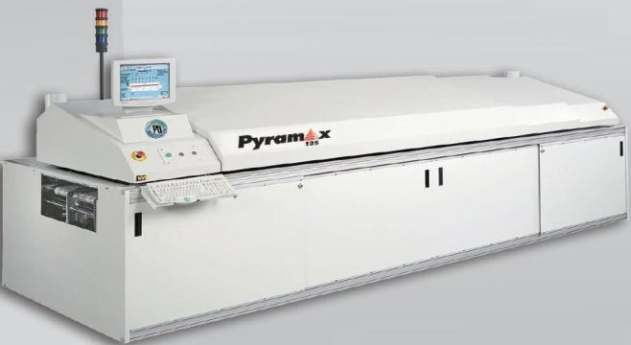
AIS生产流程
回流焊接
回流焊炉型号:BTU Pyramax125N
●传送速度范围:25-152厘米/分钟； ●传送系统可调节宽度:51-457毫米； ●加热区个数(上/下):10上/10下; ●最高加热温度:350度.

Slide 22
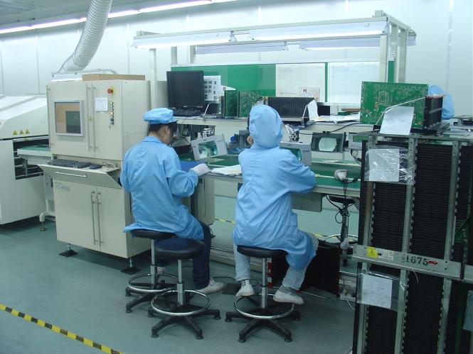
AIS生产流程
AOI检验、炉后目检
AOI
目视

Slide 23
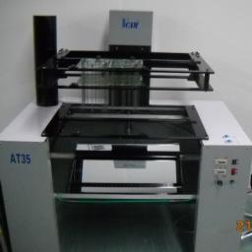
AIS生产流程
检测机

Slide 24
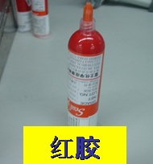
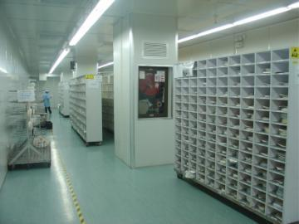
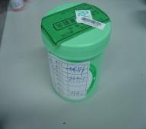
AIS生产流程
SMT制品材料
型号:
FUJI NE8800K
型号:
① ALHPA OM338
② GENMA-NP303-
GM855-GQ-1
元件
元件类型:
PCB、CHIP Component、SOT、SOP、QFP、PLCC、BGA、Connector、异形元件等.
锡膏

Slide 25
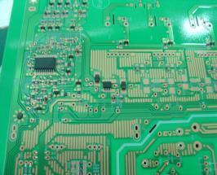
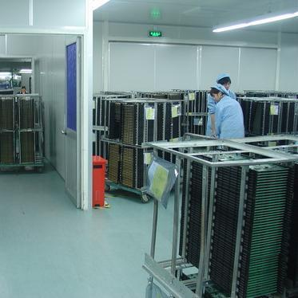
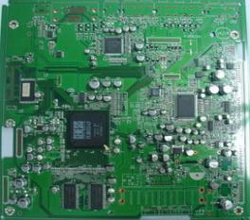
AIS生产流程
AIS成品
点胶成品
锡膏成品

Slide 26
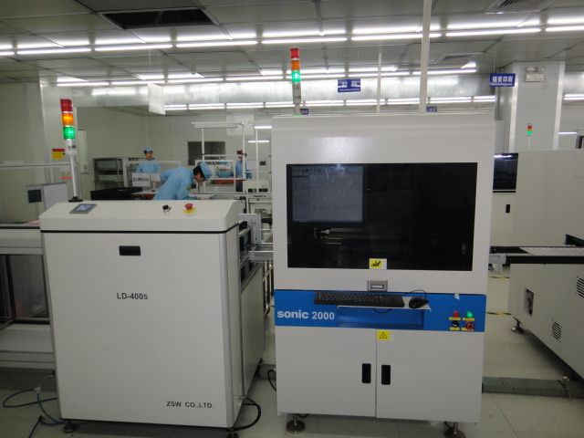
LB生产流程
打码：
打印机种名、bincode

Slide 27
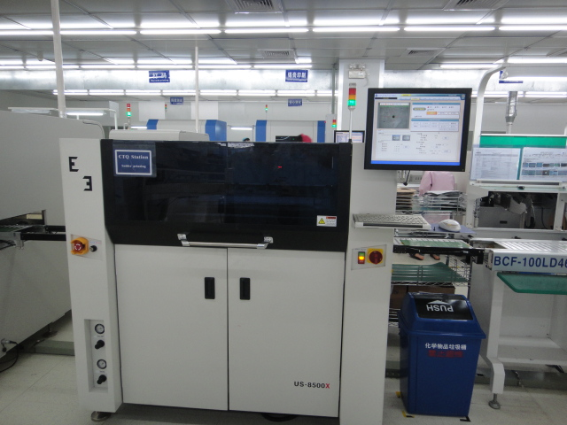
LB生产流程
LB印刷

Slide 28
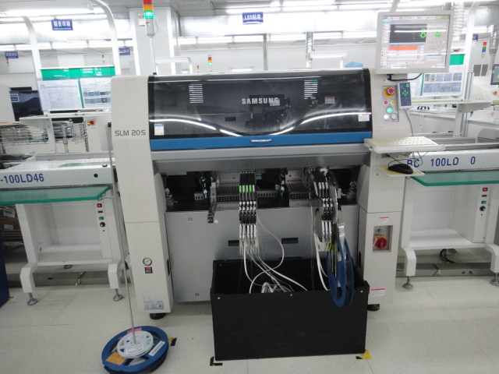
LB生产流程
LENS贴装

Slide 29
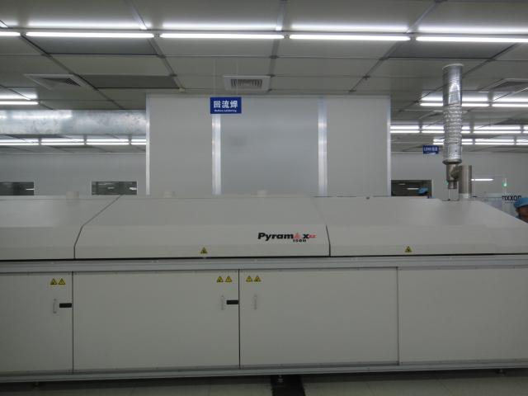
LB生产流程
回流焊

Slide 30
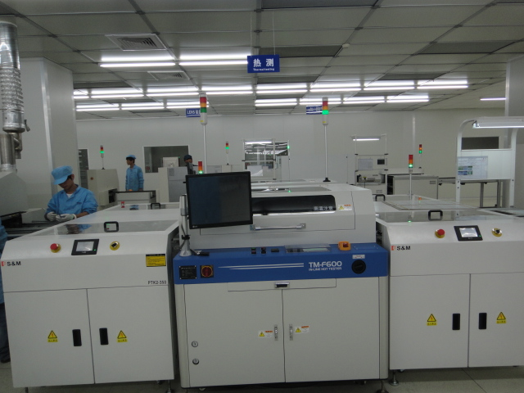
LB生产流程
热测：
测电压

Slide 31
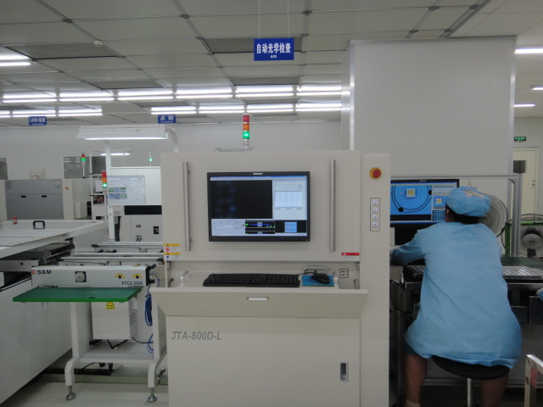
LB生产流程
自动光学检验、目检、AOI检验

Slide 32
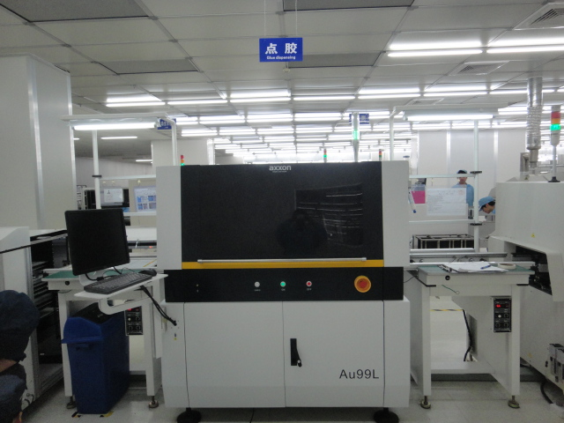
AIS生产流程
点胶

Slide 33
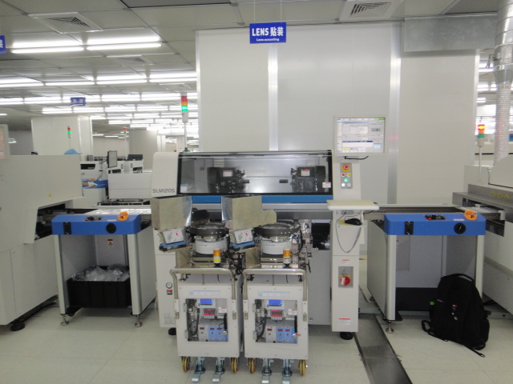
LB生产流程
LENS贴装（灯罩）

Slide 34
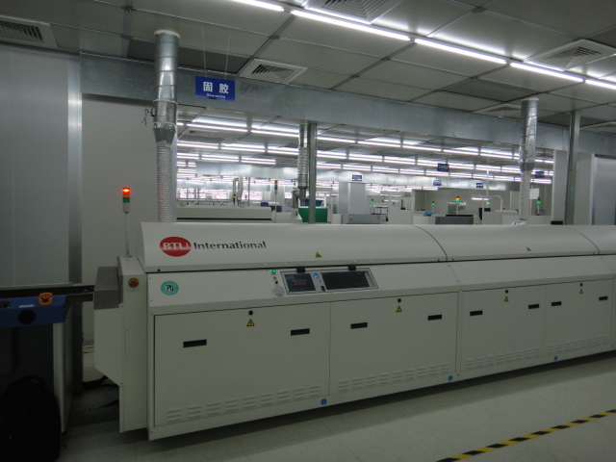
LB生产流程
固胶

Slide 35
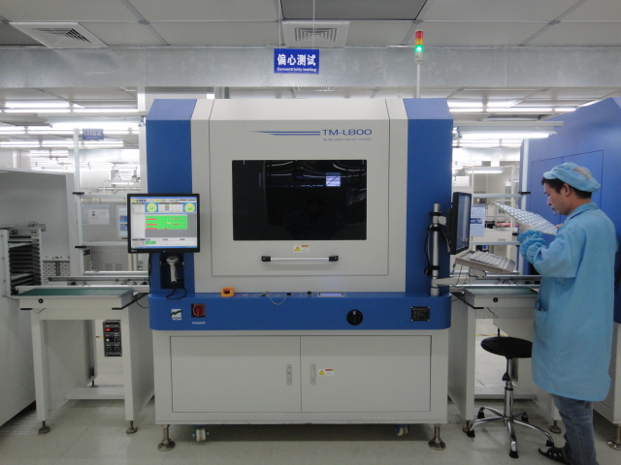
LB生产流程
偏心测试

Slide 36
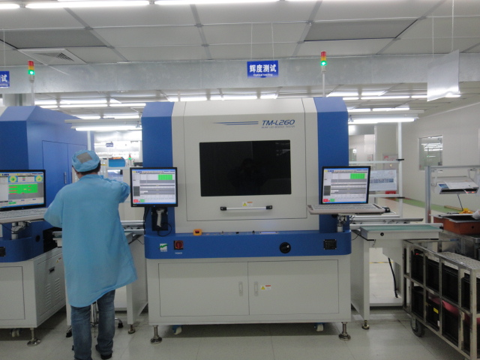
LB生产流程
辉度测试：
亮度、色度测试

Slide 37
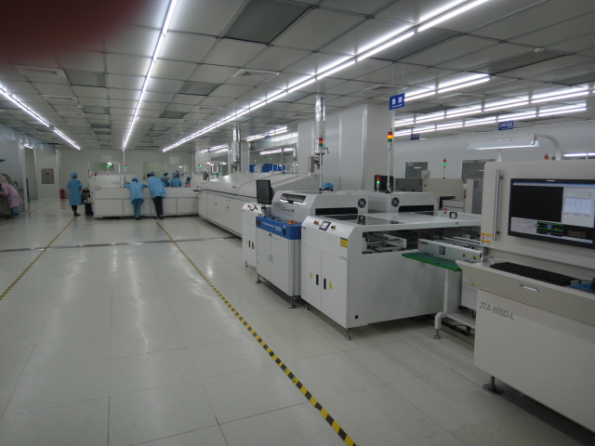
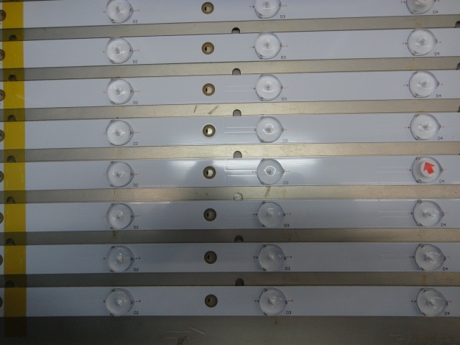
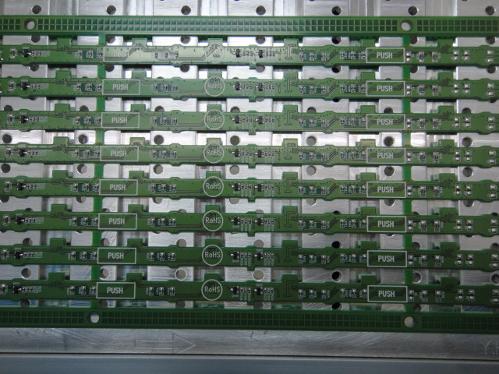
LB成品
LB板
流光溢彩灯

Slide 38

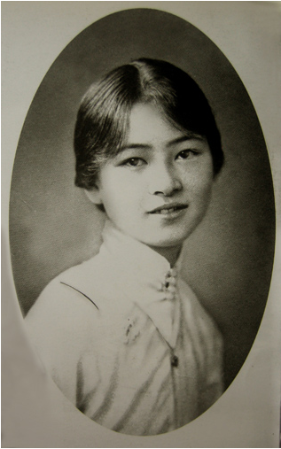
关于林微因的爱情故事
传奇女子，梁思成陪了她一辈子，金岳霖守了她一辈子，徐志摩写了她一辈子
金岳霖，哲学家，逻辑学家。1914年毕业于清华学校，后留学美国、英国，又游学欧洲诸国，回国后主要执教于清华和北大。他终生未娶。一直恋着林徽因。 林徽因、梁思成夫妇家里几乎每周都有沙龙聚会，金岳霖始终是梁家沙龙座上常客。他们文化背景相同，志趣相投，交情也深，长期以来，一直是毗邻而居。金岳霖对林徽因人品才华赞羡至极，十分呵护；林徽因对他亦十分钦佩敬爱，他们之间的心灵沟通可谓非同一般。甚至梁思成林徽因吵架，也是找理性冷静的金岳霖仲裁。金岳霖自始至终都以最高的理智驾驭自己的感情，爱了林徽因一生。 1931年，梁思成从外地回来，林徽因很沮丧的告诉他：“我苦恼极了，因为我同时爱上了两个人，不知道怎么办才好？”梁思成第二天告诉林徽因，“你是自由的，如果你选择了老金，我祝愿你们永远幸福。”林徽因后来又将这些话转述给了金岳霖，金岳霖回答，“看来思成是真正爱你的，我不能伤害一个真正爱你的人，我应该退出。”于是从此三人终身为友。 五十年代后期，林徽因已经去世，梁思成也已经另娶了他的学生林洙。金岳霖有一天却突然把老朋友都请到北京饭店，没讲任何理由，让收到通知的老朋友都纳闷。饭吃到一半时，金岳霖站起来说，今天是林徽因的生日。闻听此言，有些老朋友望着这位终身不娶的老先生，偷偷地掉了眼泪。徐志摩从内心到都眸子里燃烧着对林徽因疯狂的眷恋,写了她一生。

Slide 39
TV生产流程介绍
3
MI 生产流程

Slide 40
MI生产工艺流程-POWER生产流程
投板
插件/打胶
上板检验
过锡炉
上板检修
ICT测试
下板检修
FT测试
收基座

Slide 41
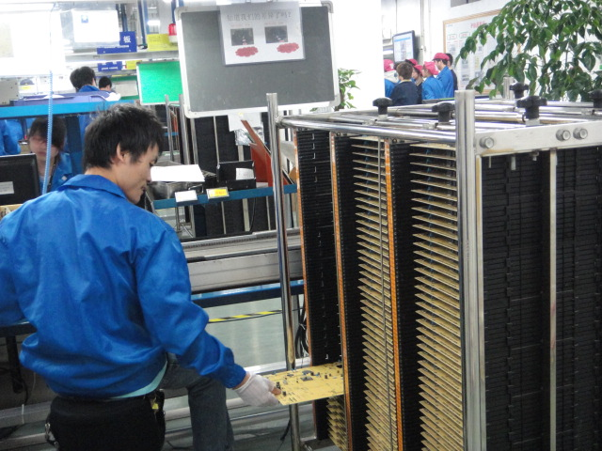
MI生产流程
投板

Slide 42
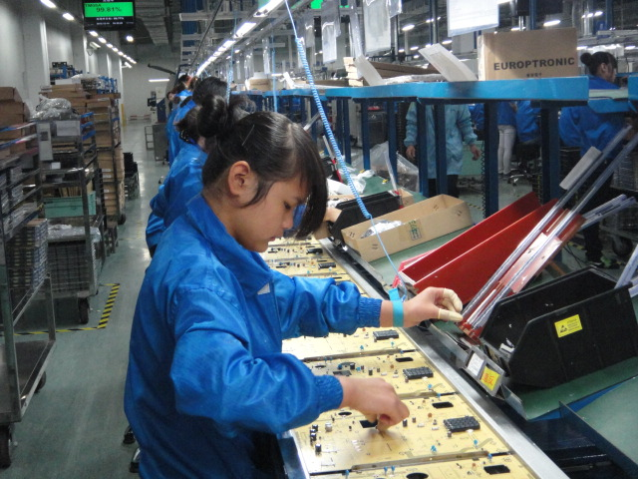
MI生产流程
插件

Slide 43
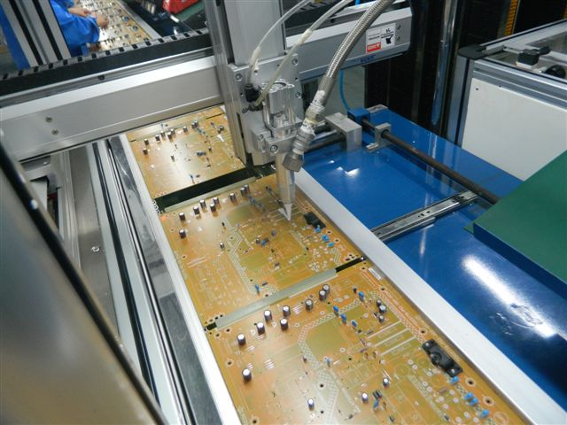
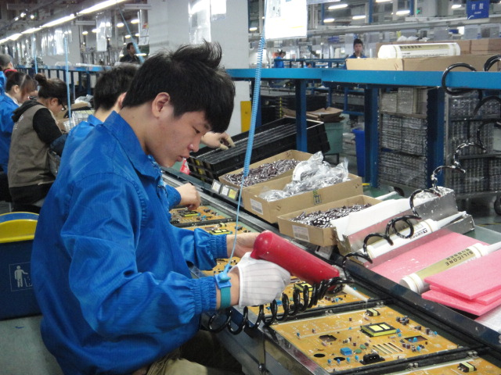
MI生产流程
打胶

Slide 44

MI生产流程
上板检验

Slide 45

MI生产流程
过锡炉

Slide 46

MI生产流程
上板检修

Slide 47

MI生产流程
ICT测试

Slide 48

MI生产流程
下板检修

Slide 49

MI生产流程
FT测试

Slide 50

MI生产流程
收基座

Slide 51
MI生产工艺流程-主板生产流程
投板
插件/打胶
上板检验
过锡炉
上板检修
下板检修
ICT测试
FT测试
收基座

Slide 52

MI生产流程
投板

Slide 53

MI生产流程
插件

Slide 54

MI生产流程
打胶

Slide 55

MI生产流程
上板检验

Slide 56
MI生产流程
过锡炉

Slide 57

MI生产流程
上板检修

Slide 58

MI生产流程
下板检修

Slide 59

MI生产流程
ICT测试

Slide 60


MI生产流程
FT测试

Slide 61

MI生产流程
收基座

Slide 62

薄熙来PK习近平
父亲决定起点，自身决定过程，老婆决定终点
他们都出生于高干家庭的富二代，少年时一个在北京工厂当工人，一个陕西农村当知青，都是以县委书记作业仕途的起步，一个大连金县，一个在河北正定，中年一主政辽宁，一个主政福建，进京前，一个以政治局委员的身份兼任重庆市委书记，一个以同样身份兼任上海市委书记，如此相似人生经历，堪称中国政坛上的双子星座，只不过习再婚时选择出身山东平民家庭的彭丽媛，面薄再婚时仍然选择了出身高干家庭的北京姑娘谷开来，一具女权主义不甘寂寞的后宫，和男人一样坐拥男宠无数来挑战自身的男人，使其再次出轨，一个温婉尔雅安守中国传统女子问美德；现在一个---------

Slide 63
TV生产流程介绍
4
SI 生产流程

Slide 64





SI生产工艺流程-预加工段
前框装配
后壳装配
支架装配
铁盘装配
按键板装配

Slide 65
SI生产工艺流程-PANEL段生产流程
投背板
加工背板
锁付L/B
放扩散片
组装膜片
B/L点灯
卡中胶框
调画闪
NG
PANEL维修
贴PCB板
锁付胶框
卡前胶框
投CELL
异物检查

Slide 66

SI生产工艺流程-PANEL段生产流程
投背板

Slide 67

SI生产工艺流程-PANEL段生产流程
背板加工

Slide 68


SI生产工艺流程-PANEL段生产流程
锁付L/B

Slide 69

SI生产工艺流程-PANEL段生产流程
放置扩散板（导光板）

Slide 70

SI生产工艺流程-PANEL段生产流程
组装膜片

Slide 71

SI生产工艺流程-PANEL段生产流程
B/L点灯

Slide 72

SI生产工艺流程-PANEL段生产流程
卡中胶框

Slide 73

SI生产工艺流程-PANEL段生产流程
异物检查

Slide 74



SI生产工艺流程-PANEL段生产流程
投CELL

Slide 75


SI生产工艺流程-PANEL段生产流程
卡前胶框

Slide 76

SI生产工艺流程-PANEL段生产流程
锁付胶框

Slide 77


SI生产工艺流程-PANEL段生产流程
贴付COF板、TON板

Slide 78

SI生产工艺流程-PANEL段生产流程
调画闪

Slide 79





一条龙线体运作

Slide 80
SI生产工艺流程-组装前段
上前框
上PANEL
锁PANEL
上铁件
锁铁件
前段修理
上板子
NG
锁板子
立机器
盖后壳
内观检验
插PIN

Slide 81

SI生产流程
上前框

Slide 82

SI生产流程
上PANEL

Slide 83

SI生产流程
锁PANEL

Slide 84

SI生产流程
上铁件

Slide 85

SI生产流程
锁铁件

Slide 86

SI生产流程
上板子

Slide 87

SI生产流程
锁板子

Slide 88

SI生产流程
插PIN

Slide 89

SI生产流程
内观检验

Slide 90

SI生产流程
盖后壳

Slide 91

SI生产流程
立机器

Slide 92
SI生产工艺流程-中段电器
上前框
预热站/加温
白平衡调整
AC/COM测试
HDMI/3D测试
PANEL测试
NG
NG
分板修理
NG
NG
SMRT TV
OK
NG
NG
NG
TV出厂设置
TV共振测试
HI-PO测试

Slide 93


SI生产流程
预热/加温

Slide 94

SI生产流程
白平衡调整（ULPK/MAC烧入）

Slide 95


SI生产流程
AV/COM/USB/HDMI（3D）/PANEL检验

Slide 96



SI生产流程
SMRT TV：有线网络、无线网络、滑鼠、3D-----
鼠标

Slide 97


SI生产流程
HI-POT

Slide 98


SI生产流程
TV共振测试

Slide 99

SI生产流程
TV出厂设置

Slide 100
SI生产工艺流程-后段组装
下电源
贴ID
外观检验
趴机器/拆底盘
套PE袋
后段修理修理
装箱
NG
套保丽龙
堆成品
封箱
放附件

Slide 101

SI生产流程
下电源

Slide 102

SI生产流程
贴ID

Slide 103

SI生产流程
外观检验

Slide 104


SI生产流程
趴机器/拆底盘

Slide 105

SI生产流程
套PE袋

Slide 106

SI生产流程
装箱

Slide 107

SI生产流程
套保丽龙

Slide 108

SI生产流程
放附件

Slide 109

SI生产流程
封箱

Slide 110

SI生产流程
堆成品

Slide 111

小笑话
有个在外打工的男人给老婆写信：现经济危机，收入受到影响，生活物价上涨，没钱汇给你了，就汇100个吻吧，亲爱的“。数日，接老婆回信”亲爱的老公，吻已收到，开支如下：1 、给娃校长20个，上学学费不用交了；2、给电工 10个家里不再断电了；3、 给水管员10个，不交钱可以用水了 ；4 、给村长10个村里没人来烦俺了；5 、 给隔壁的牛大哥50个，我和孩子吃不用掏钱了，还替你种地犁田，说到这不吻你了，能省一个是一个，如今呀用吻的地方太多。”

Slide 112
TV生产流程
物料流程
AIS板子生产
AIS板子生产
生产排程
MI板子生产
预加工
工单开立
下预留
包装线生产
若缺料，发List， Mail通知各相关单位协助追踪物料
仓库备发料
OQA检验
REWORK
检验NG
若缺料开出停线预告单&Mail通知各相关单位协助追踪物料
产线管料员点料
PASS后成仓读码入库
料况OK后上线
装柜出货

Slide 113


余下的时间，大家互相交流；
113

Slide 114

114

